Slide 1
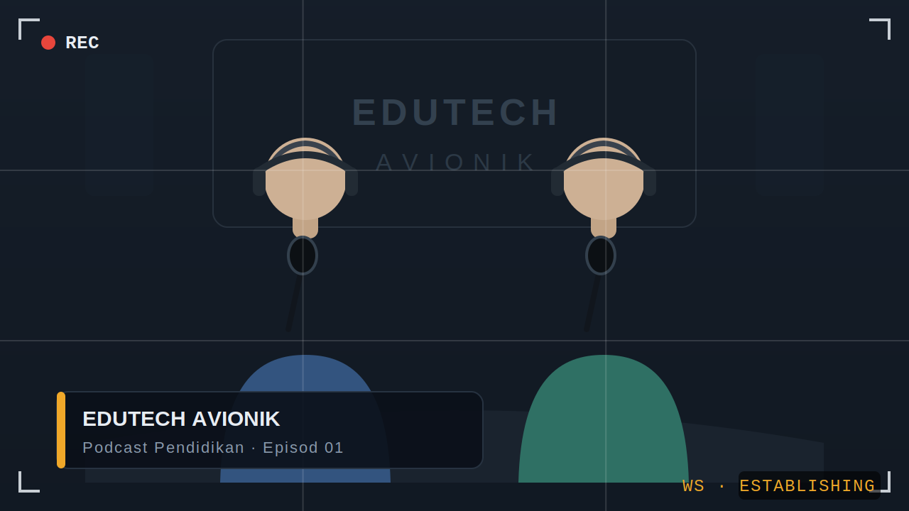
SCENE 01
Intro
0:00 – 3:00
SAIZ SYOT
Wide Shot (WS) · Establishing
SUDUT KAMERA
Aras mata, sedikit tinggi
PERGERAKAN
Push-in perlahan (dolly-in)
KOMPOSISI
Simetri — kedua-dua hos seimbang
Panel logo di latar belakang
Lower-third tajuk masuk
Jingle + motion graphic
WS · Simetri · Push-in · Lower-third
SKRIP DIALOG
MODERATOR:
PAKAR:
Selamat datang ke EduTech Avionik — podcast yang membongkar bagaimana teknologi pendidikan sedang mengubah cara kita melatih generasi juruteknik dan jurutera avionik. Ketika kokpit pesawat menjadi semakin pintar, adakah cara kita mengajar avionik juga turut berubah?
Terima kasih kerana menjemput saya. Ini topik yang sangat dekat di hati saya, jadi saya teruja untuk berkongsi.
MODERATOR:
Sepanjang 60 minit akan datang, kita menyelami trend terkini, kelebihan sebenar, cabaran yang jujur, dan nasihat praktikal. Mari kita mulakan.
Notes:
🎨 AI IMAGE PROMPT (Midjourney / Leonardo / Flux) Two podcast hosts seated at sleek dark studio desk facing each other, wide establishing shot, professional broadcast setup with condenser microphones, moody dark background with subtle blue accent lighting, cinematic 16:9, photorealistic --ar 16:9 --- Gantikan gambar storyboard di atas dengan gambar AI yang dijana menggunakan prompt ini.

Slide 2
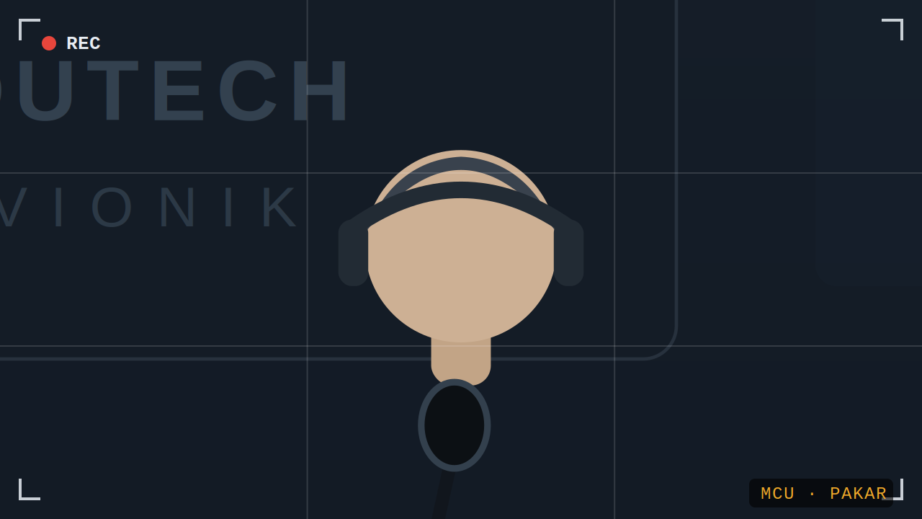
SCENE 02
Pengenalan Pakar
3:00 – 12:00
SAIZ SYOT
Medium two-shot → MCU Pakar
SUDUT KAMERA
Aras mata
PERGERAKAN
Cut two-shot ke MCU bila pakar bercakap
KOMPOSISI
Rule of thirds — pakar pada garis 1/3
Looking room di hadapan pandangan
Pakar pandang ke moderator (off-camera)
Shallow depth of field
Two-shot · MCU · Rule of thirds · Shallow DOF
SKRIP DIALOG
MODERATOR:
PAKAR:
Boleh kongsikan latar belakang dan bagaimana perjalanan anda bermula dalam bidang avionik?
Saya bermula sebagai juruteknik di lapangan — tangan kotor dengan pendawaian dan unit avionik. Selepas beberapa tahun, saya lebih banyak melatih juruteknik baharu berbanding membaiki pesawat, dan itulah yang membawa saya ke sini.
MODERATOR:
PAKAR:
Apa perubahan paling besar yang anda saksikan dalam cara avionik diajar?
Peralihan daripada kertas kepada digital. Hari ini pelajar boleh berlatih prosedur berpuluh kali dalam simulator, tanpa risiko dan tanpa kos bahan — itu anjakan yang besar.
Notes:
🎨 AI IMAGE PROMPT (Midjourney / Leonardo / Flux) Medium close-up portrait of confident male aviation expert being interviewed, relaxed professional expression, dark moody podcast studio, condenser microphone in foreground, warm key light from left, looking slightly off-camera, photorealistic --ar 16:9 --- Gantikan gambar storyboard di atas dengan gambar AI yang dijana menggunakan prompt ini.

Slide 3
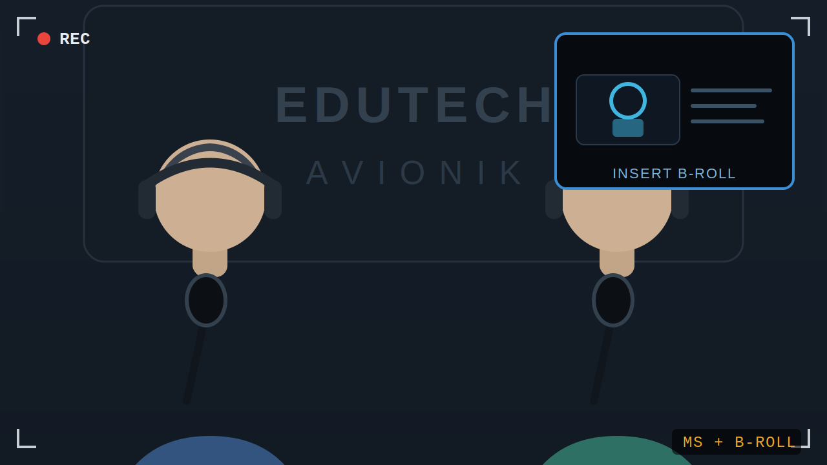
SCENE 03
Perkembangan Terkini
12:00 – 22:00
SAIZ SYOT
Medium Shot + Insert B-Roll
SUDUT KAMERA
Aras mata; B-roll pelbagai sudut
PERGERAKAN
Cutaway ke B-roll demo teknologi
KOMPOSISI
Talking head + insert teknologi
Potong penuh ke frame demo bila B-roll
Grafik istilah teknikal
Chapter marker di sini
Cutaway · B-roll · Chapter marker · Grafik
SKRIP DIALOG
MODERATOR:
PAKAR:
Apakah teknologi pendidikan paling penting yang sedang mengubah pengajaran avionik hari ini?
Empat teknologi: simulator berasaskan komputer, realiti maya dan tambahan (VR/AR), digital twin sistem pesawat, dan tutor pintar berasaskan AI yang menyesuaikan latihan mengikut tahap pelajar.
MODERATOR:
PAKAR:
Yang mana paling matang dan yang mana masih eksperimen?
Simulator sudah matang dan terbukti. AR sedang pesat matang. Tutor AI paling baharu — menjanjikan tetapi masih perlu diuji teliti.
Notes:
🎨 AI IMAGE PROMPT (Midjourney / Leonardo / Flux) Podcast interview medium shot with picture-in-picture insert showing aviation VR flight simulator cockpit training, dark cinematic studio lighting, technology education, blue accent lighting, photorealistic --ar 16:9 --- Gantikan gambar storyboard di atas dengan gambar AI yang dijana menggunakan prompt ini.

Slide 4
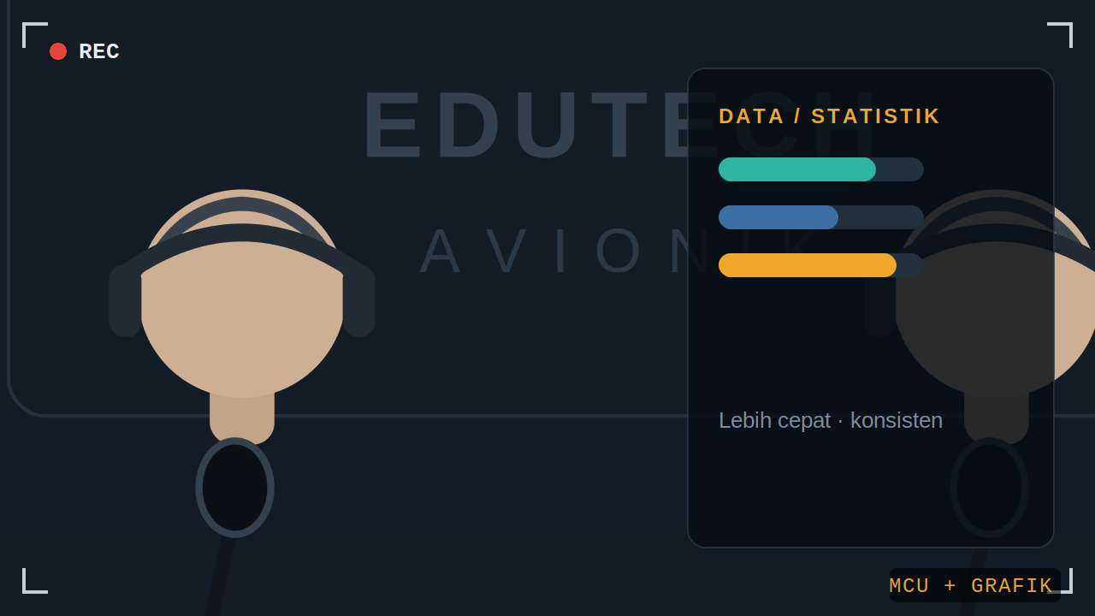
SCENE 04
Kelebihan Teknologi
22:00 – 32:00
SAIZ SYOT
Medium Close-Up (MCU) + Grafik
SUDUT KAMERA
Aras mata
PERGERAKAN
Statik, pergerakan minimum
KOMPOSISI
Subjek pada 1/3 kiri
Grafik statistik di ruang kanan
Pastikan ruang kosong untuk grafik
Contoh sebenar & angka
MCU · On-screen graphics · Rule of thirds
SKRIP DIALOG
MODERATOR:
PAKAR:
Apa kelebihan paling ketara berbanding kaedah tradisional?
Empat: keselamatan (pelajar boleh tersilap dalam simulator tanpa risiko), pengulangan tanpa kos, maklum balas serta-merta, dan akses untuk pelajar di lokasi terpencil.
MODERATOR:
PAKAR:
Kaedah penyampaian yang macam mana paling berkesan?
Pendekatan berbaur (blended) — teori dalam talian, kemahiran dalam simulator, pengesahan pada peralatan sebenar. Teknologi membina kesediaan supaya masa sebenar digunakan lebih cekap.
Notes:
🎨 AI IMAGE PROMPT (Midjourney / Leonardo / Flux) Male podcast guest in dark studio with holographic data visualization panel showing bar charts and statistics floating beside him, professional broadcast lighting, aviation education technology, photorealistic --ar 16:9 --- Gantikan gambar storyboard di atas dengan gambar AI yang dijana menggunakan prompt ini.

Slide 5
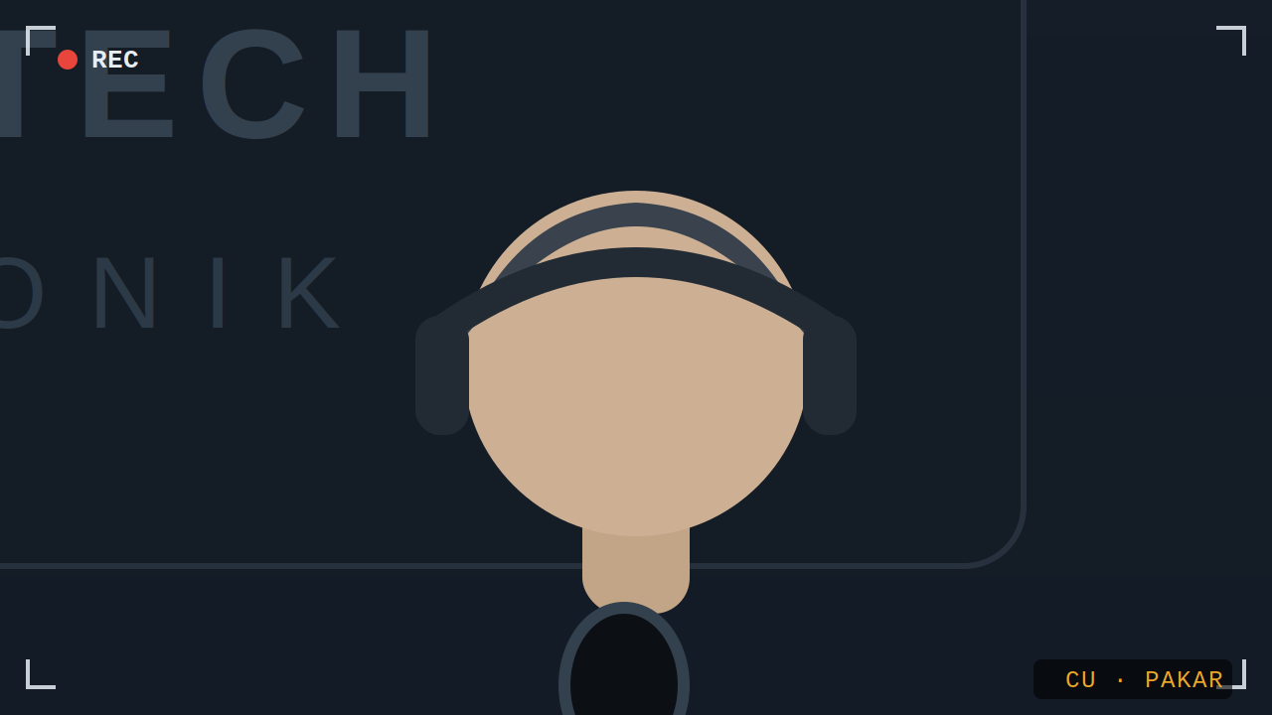
SCENE 05
Cabaran & Halangan
32:00 – 42:00
SAIZ SYOT
Close-Up (CU) bergilir
SUDUT KAMERA
Aras mata, rapat untuk keintiman
PERGERAKAN
Statik; benarkan jeda dramatik
KOMPOSISI
Framing rapat — fokus emosi
Shallow DOF, latar lembut
Kurangkan elemen latar mengganggu
Tiada/kurang muzik latar
CU · Intim · Jeda dramatik · Tiada muzik
SKRIP DIALOG
MODERATOR:
PAKAR:
Apa halangan paling besar dalam melaksanakan teknologi pendidikan untuk avionik?
Empat: kos permulaan tinggi, infrastruktur, kesediaan pengajar, dan penerimaan regulatori — kaedah latihan perlu diluluskan dalam rangka kerja Part-147.
MODERATOR:
PAKAR:
Pernahkah satu pelaksanaan gagal? Apa yang anda pelajari?
Ya. Sebuah organisasi beli VR mahal tapi tidak latih pengajar — akhirnya berhabuk di stor. Pengajarannya: teknologi tanpa pedagogi dan pengurusan perubahan akan gagal.
Notes:
🎨 AI IMAGE PROMPT (Midjourney / Leonardo / Flux) Extreme close-up of male podcast guest speaking candidly, serious reflective expression, intimate dark studio lighting, shallow depth of field, condenser microphone partially visible, authentic emotional moment, photorealistic --ar 16:9 --- Gantikan gambar storyboard di atas dengan gambar AI yang dijana menggunakan prompt ini.

Slide 6
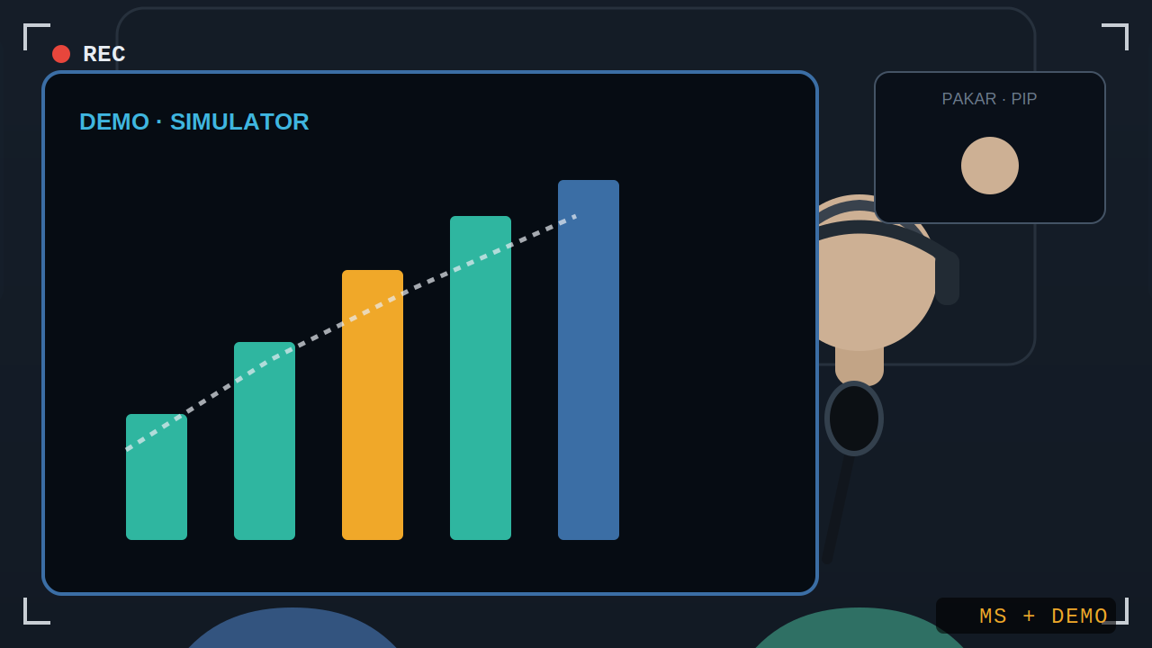
SCENE 06
Contoh Berkesan
42:00 – 52:00
SAIZ SYOT
Medium Shot + Screen Demo (PIP)
SUDUT KAMERA
Aras mata + skrin demo
PERGERAKAN
PIP atau potong penuh ke demo
KOMPOSISI
Demo simulator / rajah alir
PIP pakar di sudut
Struktur STAR (Situasi-Tugas-Tindakan-Hasil)
Sokongan visual wajib
Demo · PIP · Screen-share · STAR
SKRIP DIALOG
MODERATOR:
PAKAR:
Boleh kongsikan satu contoh di mana teknologi pendidikan benar-benar berjaya?
Modul mengesan kerosakan sistem — topik yang pelajar selalu bergelut. Kami perkenalkan persekitaran maya untuk latihan berulang dengan panduan AR. Hasilnya: pelajar datang ke sesi sebenar lebih bersedia dan lebih yakin.
MODERATOR:
PAKAR:
Apa faktor kejayaannya?
Tiga: diintegrasikan ke kurikulum, pengajar dilatih dan menyokong, dan direka untuk menyelesaikan masalah yang jelas — bukan sekadar kelihatan moden.
Notes:
🎨 AI IMAGE PROMPT (Midjourney / Leonardo / Flux) Podcast interview with large screen share showing aviation training simulator dashboard with bar charts, speaker visible in corner PIP window, dark professional studio, blue accent lighting, photorealistic --ar 16:9 --- Gantikan gambar storyboard di atas dengan gambar AI yang dijana menggunakan prompt ini.

Slide 7
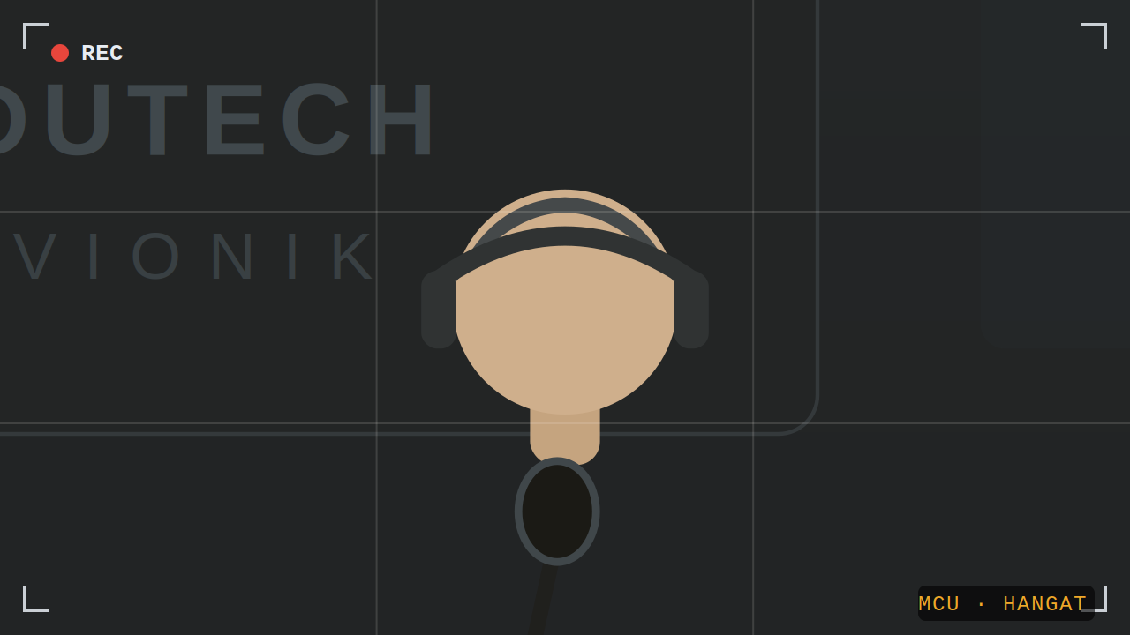
SCENE 07
Nasihat & Pandangan
52:00 – 57:00
SAIZ SYOT
MCU Pakar (Hangat)
SUDUT KAMERA
Aras mata, sedikit low-angle
PERGERAKAN
Push-in halus
KOMPOSISI
Subjek di tengah/1/3
Pencahayaan hangat; muzik masuk semula
Nada motivasi & inspiratif
Tangkap klip 'satu nasihat' untuk pemasaran
MCU · Hangat · Push-in · Inspiratif
SKRIP DIALOG
MODERATOR:
PAKAR:
Satu nasihat — apa yang anda mahu setiap pelajar avionik dengar hari ini?
Teknologi ialah alat, bukan jalan pintas. Kuasai asas dengan kukuh — asas yang teguh membolehkan anda menyesuaikan diri dengan apa jua teknologi baharu yang datang.
MODERATOR:
PAKAR:
Lima tahun dari sekarang, bagaimana pengajaran avionik akan kelihatan?
Latihan berbaur menjadi norma. Digital twin dan AR semakin biasa. Tapi peranan mentor manusia tidak akan berubah — kebijaksanaan diwariskan manusia ke manusia.
Notes:
🎨 AI IMAGE PROMPT (Midjourney / Leonardo / Flux) Medium close-up of aviation expert delivering final inspirational message, warm amber golden studio lighting, sincere confident expression, dark background with soft orange bokeh, microphone in frame, motivational atmosphere, photorealistic --ar 16:9 --- Gantikan gambar storyboard di atas dengan gambar AI yang dijana menggunakan prompt ini.

Slide 8
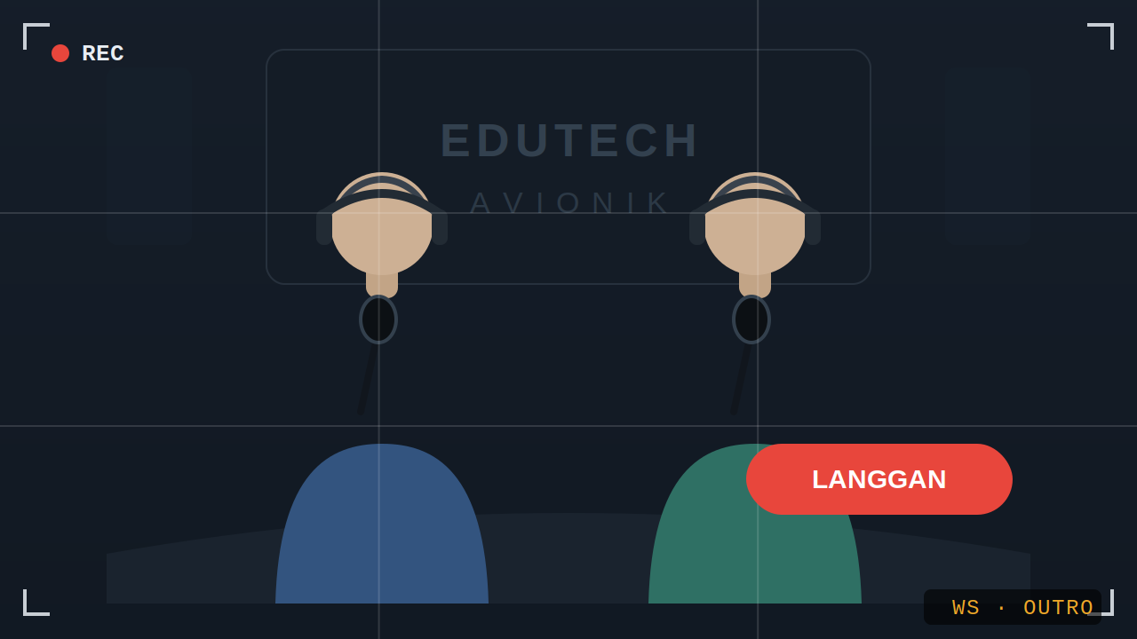
SCENE 08
Penutup
57:00 – 60:00
SAIZ SYOT
Pull-back Wide Shot (Outro)
SUDUT KAMERA
Aras mata
PERGERAKAN
Dolly-out ke wide; end cards masuk
KOMPOSISI
Simetri kedua-dua hos
CTA lower-third + butang langgan
Ruang untuk end-card
Muzik outro naik penuh
Wide · Dolly-out · CTA · End cards
SKRIP DIALOG
MODERATOR:
MODERATOR:
Tiga perkara yang saya harap anda bawa pulang: teknologi pendidikan adalah cara berfikir baharu; cabaran boleh diatasi dengan langkah berperingkat; dan contoh kejayaan sudah wujud.
Terima kasih kepada tetamu kita atas perkongsian yang jujur dan mendalam.
PAKAR:
MODERATOR:
Terima kasih. Mulakan langkah kecil itu hari ini, jangan tangguh.
Langgan podcast ini, kongsikan dengan rakan sekerja, dan semak nota tunjuk. Sehingga bertemu lagi — teruskan belajar, teruskan terbang tinggi!
Notes:
🎨 AI IMAGE PROMPT (Midjourney / Leonardo / Flux) Two podcast hosts at dark studio desk wrapping up episode, both smiling warmly at camera, wide shot showing full professional broadcast set, subscribe CTA overlay, cinematic lighting, photorealistic --ar 16:9 --- Gantikan gambar storyboard di atas dengan gambar AI yang dijana menggunakan prompt ini.

